Slide 1

北京大学地下能源与流体力学课题组
2021年科研进展总结
徐克
2021/12/27
Notes:
Hello, I’m Ke, assistant professor from Peking University Department of Energy and resources engineering. Today I’m very pleasant to show my recent work that I collaborate with Yashar Mehmani : Ripening Kinetics and Equilibrium States of Bubble Populations in Porous Media
.

Slide 2
课题组人员和学生培养
人员概况：
博士后：杨伟，张严冬
博士生：孙润轩（张），郑帅（张），王传玺，于菲，王瑜敏，余玥泓江
研究助理：何青蓉，黄天佳（Texas A&M），冯奕天（清华大学）
本科科研：张育恒（2018级） ，陈彦（2019级） ，周孙鹏（2019级）
学生培养进度：
博士综合考试完成：孙润轩，郑帅，于菲
课程学习评估完成：王传玺
本科毕业：余玥泓江
荣誉和奖励：
工学院优秀本科毕业论文：余玥泓江
国家奖学金：王传玺

Slide 3
主要方向和人员分配
二氧化碳地质封存中的关键渗流问题
  乳液/泡沫的渗流规律 （杨伟，何青蓉，王传玺）
  剧烈跨界面传质和渗流的耦合 （张严冬，郑帅，于菲）
  毛细封存气泡的稳定性和溶解 （王传玺，余玥泓江）
地外水资源开发
  火星水冰资源开发 （杨伟，王瑜敏，陈彦）
  月球水冰资源开发 （王传玺，周孙鹏）
非常规油气藏开发
  页岩油：近裂缝多孔介质中的二氧化碳吞吐 （张严冬，于菲）
  页岩气：纳米孔隙中吸附和扩散的分子模拟研究 （孙润轩）

Slide 4
项目与经费
2021年度获批经费总额738万元，其中已到账532万元 （2020年度获批120万元，到账70万元）
国家重大项目
国家重点研发计划变革性技术关键科学问题重点专项《月球水冰资源规模化原位开采关键基础科学问题研究》（项目号：2021YFA0717200），首席科学家，400万元, 2021.12- 2026.11
中共中央组织部海外高层次人才引进计划（青年项目），负责人，200万元，2021.10-2024.9
基础研究项目
自然科学基金委面上项目《多孔介质中气泡群的赋存形态与演变规律的孔隙尺度研究》（项目号：12172010），负责人，63万元，2021.12-2025.11
中国空间技术研究院科技开发项目《火星水冰资源开发预研》，负责人，12万元，2021.1-2021.12
油气应用基础研究
古龙页岩油重大地质基础与工程实践协同研究 项目《裂缝多孔介质中二氧化碳吞吐增产的渗流力学问题》，课题负责人，48万元，2021.07 – 2022.06
中国石化页岩油气勘探开发重点实验室开放基金《 深层页岩原生水赋存规律和甲烷扩散规律的分子模拟研究 》，负责人，15万元， 2021.12 – 2022.10

Slide 5
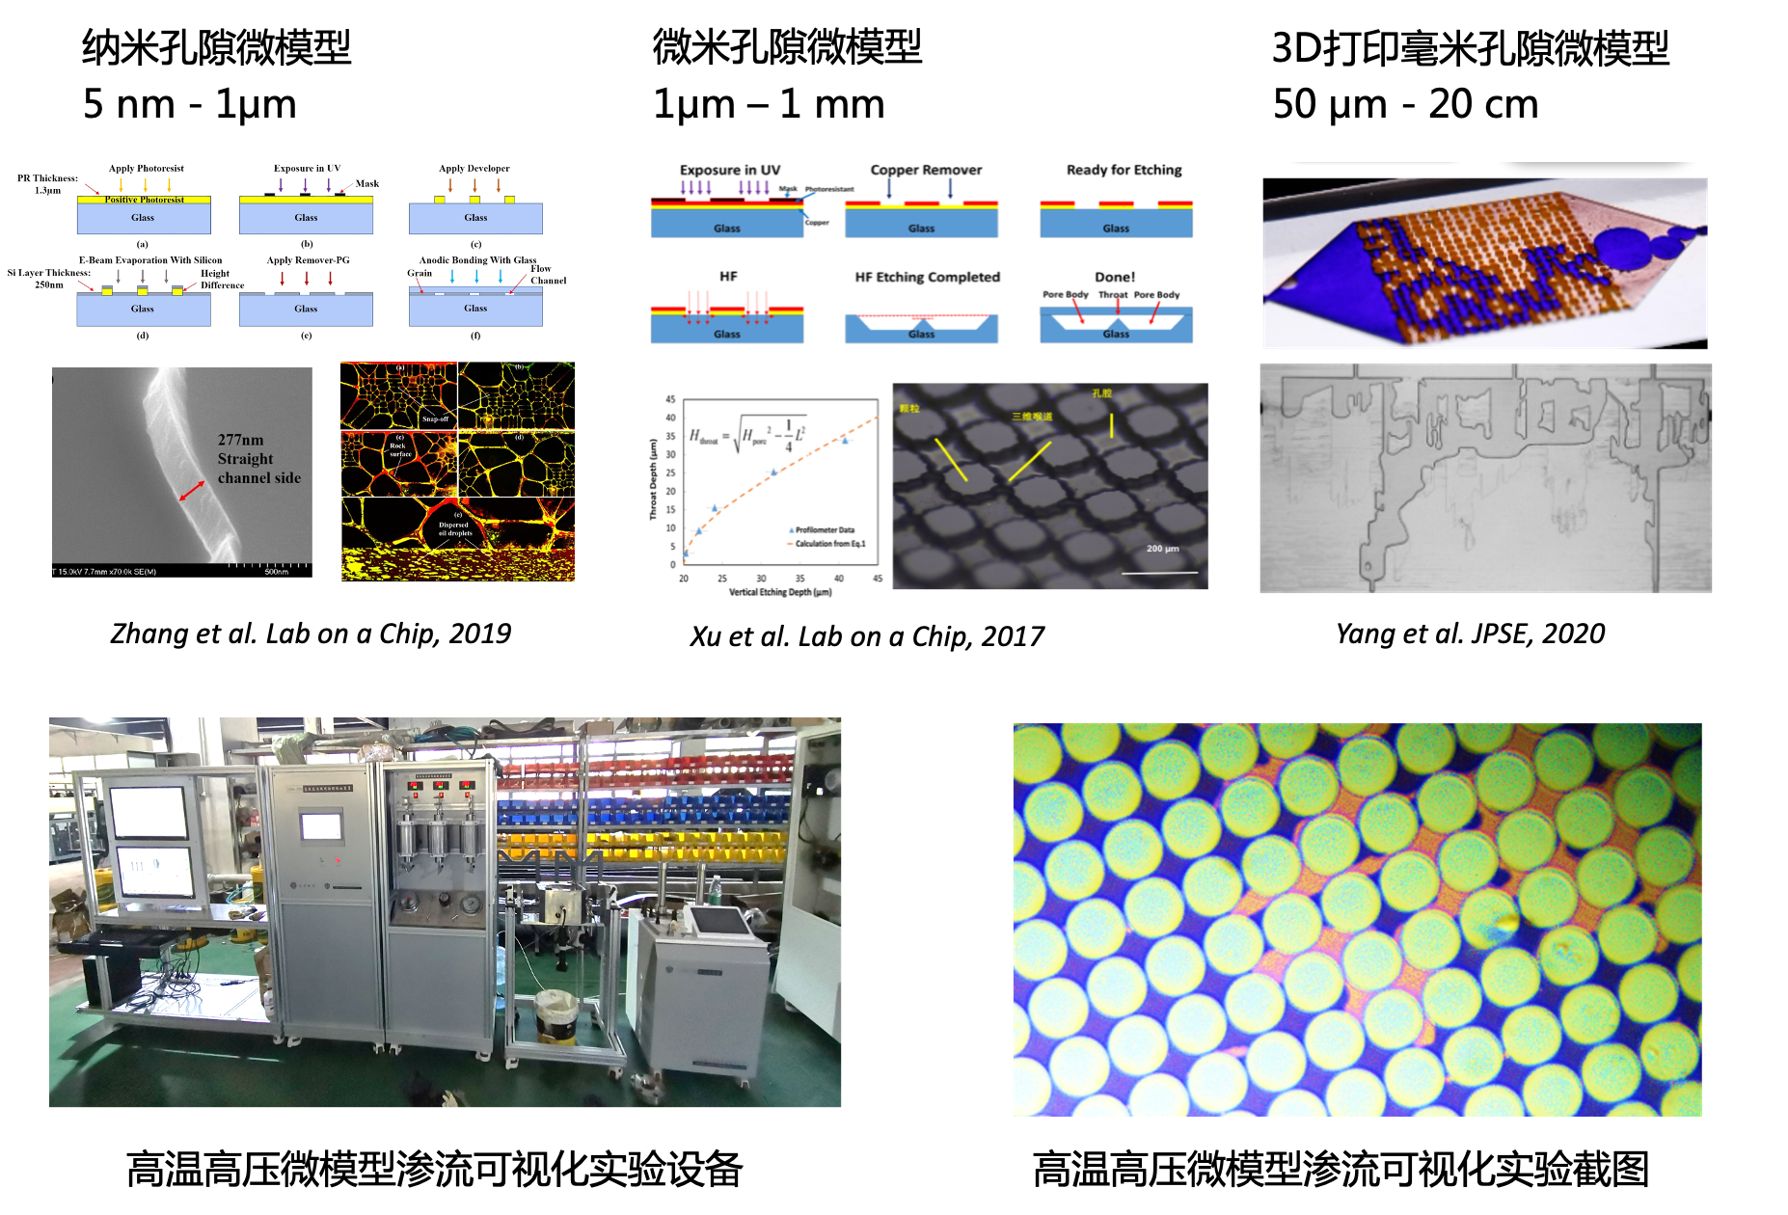
实验室建设
全尺度渗流可视化系统
高温高压微模型实验系统
精密微流体控制系统
低温实验系统

Slide 6
论文发表（本课题组独立工作）
已发表：
C Wang, Y Mehmani, K Xu* ； Capillary equilibrium of bubbles in porous media；Proceedings of the National Academy of Sciences 118 (17), 2021 （北大新闻报道，工学院网站封面新闻）
已投稿：
Y Yu, C Wang, S Mao, Y Mehmani, K Xu*; A theory of bubble coarsening in porous media; Physical Review Letters, 已送审
Y Feng, C Wang, K Xu*; Comprehensive Darcy-scale analysis of Ostwald ripening in porous media; Transport in Porous Media, 已送审
T Huang, R Sun, H Lu, K Xu*; Migration and Evolution of Methane Hydrate by Diffusion; 修改中
尚待成稿：
何青蓉，杨伟， Preferential flow of emulsion in porous media.
张严冬，于菲，Marangoni effects reshapes near-fracture evaporation kinetics
孙润轩， An alternative molecular dynamics model for investigation of methane diffusion in nano-pore array
王瑜敏， Gravity shapes dissolution-induced melting in porous media
王传玺，Mobilization erases hysteresis of bubble in porous media

Slide 7
论文发表（合作与交流）
多孔介质中的气泡行为
宾州州立大学，Mehmani课题组，Journal of Computational Physics, 已接收
油气提高采收率工程
中国石油大学（华东）戴彩丽课题组; Petroleum Science，共同通讯
中国石油大学（北京）于海洋课题组，SPE Journal，第一轮返修，共同通讯
MIT Juanes 课题组，准备投稿，共同一作
UT-Austin, Balhoff 课题组; Water Resources Research ,已发表
Tulsa University，Lu 课题组; SPE Journal ,已发表
化学工程中的传质强化
福州大学葛雪惠课题组，Chemical Engineering Science，已投稿，共同通讯

Slide 8
目前的主要问题检讨
“避重就轻”，有畏难情绪
数据不规范，缺乏总结
“完成任务”，原地打转
组会形式和效率是否可以进一步提升？
推进科研过于被动，请push你的导师

Slide 9
2022的新优势和新挑战
新的优势
摆脱了贫困陷阱，经费宽裕
实验室建设基本完备，不再“从零开始”
大多数人基本完成了博士低年级课程，脱离了白丁状态
PI提前完成了六年考核经费指标，从项目申请中脱身，可以更多投入科研
新的挑战
PI教学行政负担
  教学负担：两门必修课《渗流物理》《化工原理》，并兼任20级班主任
  行政负担：担任能源系副系主任、党支部书记
项目的管理和推进
  国家重点研发计划：指标严苛，经费管理严格，进度必须保障
  中石油和中石化项目：涉及信誉，时间紧迫

Slide 10
2022的科研展望
除进行中的申请外，不再申请新的项目和基金
在研横向项目收官：乳液（石大华东）；裂缝（中石油）；页岩气（中石化）
第一批科研成果见刊 （5+篇）
国际国内会议：InterPore2022; AGU2022; 第十二届流体力学会议；渗流力学大会
培养节点
  申请基金委青年项目：张严冬，杨伟
  博士开题：孙润轩，郑帅，于菲
  博士生综合考试：王传玺
  课程学习评估：王瑜敏，余玥泓江
人员补充
  2022年入学申请-审核制博士1名，补充碳封存方向
  2023年度入学，夏令营直博生1名，补充太空方向

Slide 11
致谢与其他
致谢
感谢张严冬、杨伟在实验室草创、管理和维护方面做出的努力！
感谢王瑜敏为建设课题组网站付出的劳动！
感谢郑帅、王传玺、于菲优异的助教工作！
表扬孙润轩在社会活动和中石化开放基金申请之中的贡献！
其他
下一步助教安排次序：孙润轩--王瑜敏--余玥泓江
聚餐
祝何青蓉的博士申请顺利！

